Slide 1

Современные подходы к диагностике и консультированию при расстройствах пищевого поведения
Белая Елена
клинический психолог
КБТ, ДБТ терапевт
сертифицированный специалист по работе с РПП
АКПП, АССОРПП

Slide 2
Этиология и классификация расстройств пищевого поведения

Slide 3
Классификация расстройств пищевого поведения
Классификация по DSM-V
нервная анорексия
нервная булимия
приступообразное переедание
пикацизм
расстройство руминации
избегающее расстройство (ARFID)
другие специфические РПП
неспецифические РПП
Классификация по МКБ-10
Другие РПП

Slide 4
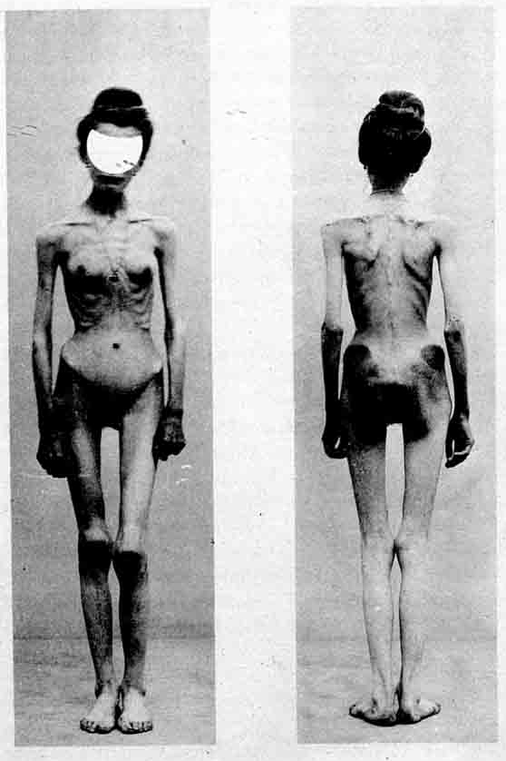
Классификация РПП (DSM-V): нервная анорексия (НА)
Нервная анорексия - anorexia nervosa, DSM-I (1952)
Критерии:
ограничение или отказ от пищи с целью снижения веса
ИМТ ниже нормы (17,5)
интенсивный страх набора веса/поведение, мешающее набору веса
чрезмерное влияние веса и формы тела на самооценку
отсутствие осознания серьезности низкого веса (отрицание болезни)
Аменорея как диагностический критерий исчезает

Slide 5
Нервная анорексия: типы
Тяжесть заболевания на основании ИМТ:
ИМТ > 17 (легкая)
ИМТ 16 - 16,99 (умеренная)
ИМТ 15- 15,99 (тяжелая)
ИМТ < 15 (крайне тяжелая)
Типы:
очистительный (рестриктивное пищевое поведение)
ограничительный (вызывание рвоты, злоупотребление слабительными, мочегонными) - риск смертности в 2 раза больше

Slide 6
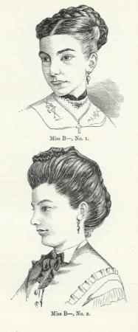
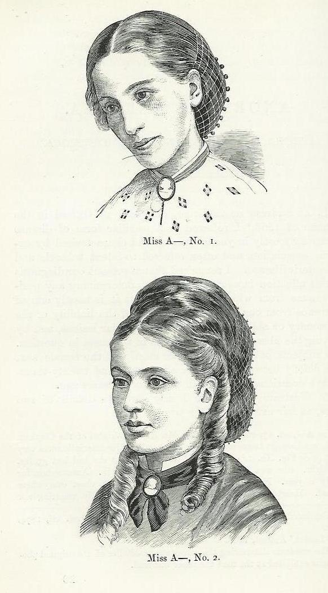
Нервная анорексия: история
Екатерина Сиенская (1347 – 1380) – anorexia mirabilis (святая анорексия)
Richard Morton (1689) – раннее описание (Фтизиатрия, или трактат о чахотке)
Sir William Gull (1873) – anorexia nervosa (мисс А и мисс В)
Hilde Bruch (1978) – психоаналитик, «Золотая клетка»
Karen Carpenter – певица, умерла в 1983 (32 года) от НА (сердечная недостаточность)

Slide 7
Нервная анорексия
0,9-4,3% женщин в разные моменты жизни страдают НА
0,4% всех женщин в год (в 10 раз больше, чем мужчин)
Часто начинается в подростковом и юношеском возрасте
Самая высокая смертность среди психических расстройств (600 человек в мире за 2013 год)
Высокий суицидальный риск (в 56 раз выше, чем в среднем среди населения)

Slide 8
Нервная анорексия: соматические последствия
Задержка роста и полового созревания у детей и подростков
Аменорея
Снижение плотности костей
Запор/диарея
Острый панкреатит
Изжога
Затрудненное глотание
Гастропарез
Гипокалиемия, гипомагниемия
Сердечные осложнения (аритмия, низкое давление, уменьшение объема сердца, пролапс митрального клапана, фиброз миокарда)
Риск внезапной сердечной смерти
При лечении – риск рефидинг-синдрома (выраженные водно-электролитные и метаболические нарушения, провоцируемые возобновлением питания)

Slide 9
Нервная анорексия: Что еще?
“Парализующий перфекционизм” (Синтия Бьюлик, C.Bulik), развивающийся до начала развития НА.
Крайне низкая самооценка
Высокий уровень тревоги, депрессия
Чрезмерная озабоченность симметрией и точностью
Когнитивные нарушения (трудности переключения внимания)

Slide 10
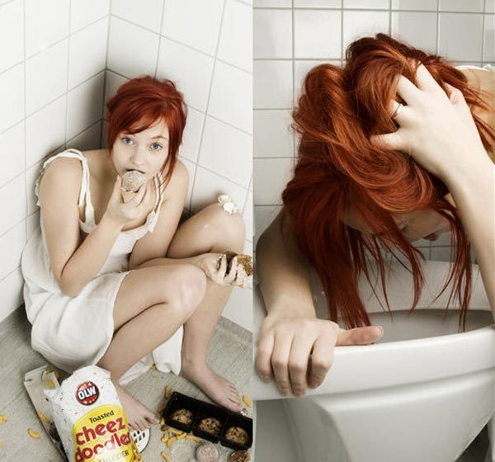
Классификация РПП (DSM-V): нервная булимия
Нервная булимия - bulimia nervosa, DSM-III (1980)
Критерии:
рецидивирующие приступы переедания
(«объективные» и субъективные», с ощущением утраты контроля)
последующее компенсаторное поведение
1 раз в неделю в течение последних 3х месяцев
сосредоточенность на весе и фигуре
Критерии частоты и длительности меняются – 1 раз в неделю
на протяжении 3 месяцев

Slide 11
Нервная Булимия
2-3% женщин в разные моменты жизни страдают НБ
3,6 миллиона человек в год страдают нервной булимией (2015 г.)
У женщин примерно в 9 раз чаще, чем у мужчин

Slide 12
Нервная булимия: соматические последствия
Хронический желудочный рефлюкс после еды
Обезвоживание и гипокалиемия
Электролитный дисбаланс (может привести к нарушению сердечного ритма, остановке сердца и даже смерти)
Воспаление пищевода
Разрыв стенки пищевода из-за рвоты
Симптом Рассела: мозоли на суставах и тыльной стороне кистей рук из-за повторных травм
Сильная эрозия зубной эмали
Увеличение слюнных желез (например, на шее, под линией челюсти)
Гастропарез или задержка опорожнения желудка
Запор или диарея
Тахикардия или сердцебиение
Гипотония
Постоянные колебания веса

Slide 13
Нервная Булимия:
Что еще?
Сложности с интероцептивной осознанностью (нарушено распознавание телесных ощущений и эмоций)
Аффективные расстройства (депрессия, ГТР, БАР II типа)
Связь с пограничным и нарциссическим расстройствами личности
Импульсивность (магазинные кражи, бездумные траты, беспорядочные сексуальные контакты, самоповреждение, злоупотребление ПАВ)

Slide 14
Нервная Булимия: история
«Анабасис» Ксенофонта, около 370 г. до н.э. - греческие солдаты совершали чистку
Древний Египет: врачи рекомендовали очищаться один раз в месяц в течение трех дней, чтобы сохранить здоровье
Древний Рим: члены элитного общества вызывали рвоту, чтобы «освободить место» в желудке для еды на дневных банкетах. Императоры Клавдий и Вителлий были прожорливыми и тучными, и они часто прибегали к чисткам.
В 1930 г. были составлены данные о госпитализации больных нервной анорексией в клинику Мэйо с 1917 по 1929 гг.: 55-60% этих пациентов вызывали рвоту, чтобы уменьшить беспокойство по поводу веса.
Вульф в 1932 году лечил «Пациента D», у которого были периоды сильной тяги к еде и переедания в течение нескольких недель, что часто заканчивалось самопроизвольной рвотой.
В 1979 году Джеральд Рассел впервые опубликовал описание нервной булимии, в котором он изучал пациентов с «болезненным страхом ожирения», которые переедали и очищались

Slide 15
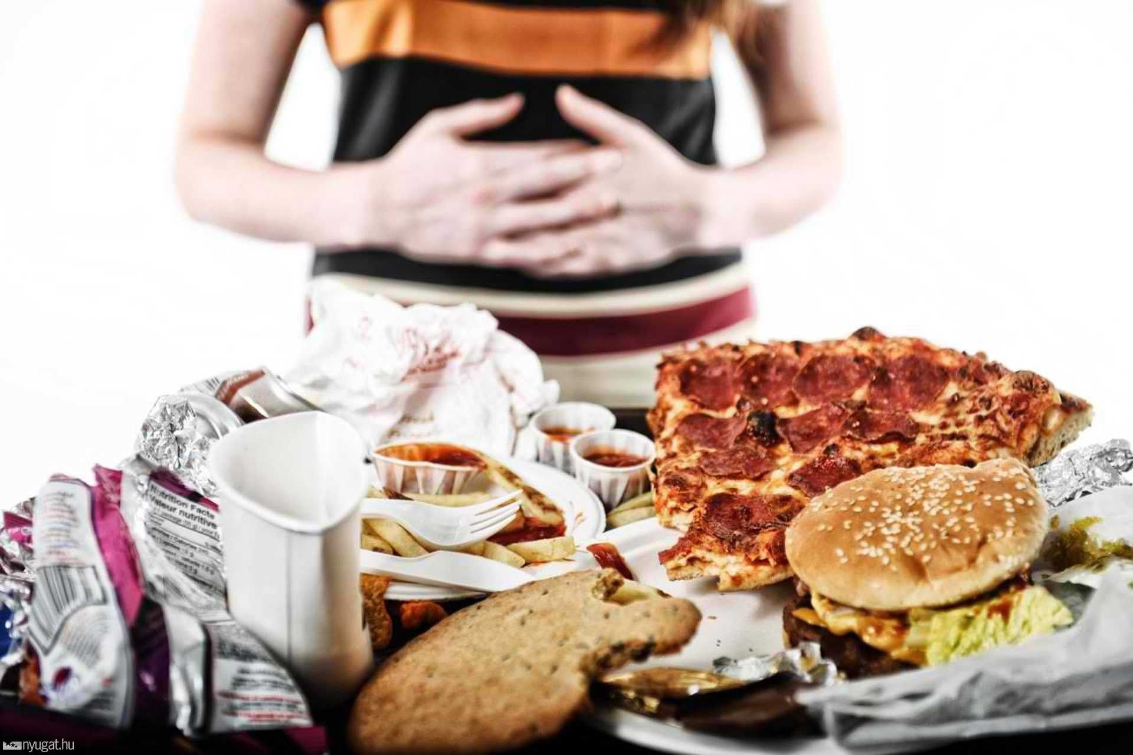
Классификация РПП (DSM-V): приступообразное переедание
Приступообразное переедание - binge eating disorder (BED),
DSM-V (2013)
Критерии:
рецидивирующие приступы переедания (больше стандартной
порции, до дискомфорта, в более быстром темпе, без физического
голода, в одиночестве из-за чувства стыда)
отсутствие компенсации
выраженный дистресс от переедания
1 раз в неделю в течение последних 3х месяцев
Впервые появляется в DSM-V, ранее диагностировалось
как неспецифическое РПП

Slide 16
Приступообразное переедание
Распространенность - 1-3% в общей популяции
Обычно возникает в возрасте от 12,4 до 24,7 лет, но показатели распространенности возрастают до 40 лет
Приступообразное переедание - наиболее распространенное расстройство пищевого поведения у взрослых
Занижение показателей у мужчин
0,7-5,8% женщин в течение жизни болеют ПП

Slide 17
Приступообразное переедание:
Что еще?
Ожирение
Депрессия
ОКР
СДВГ
БАР 1 и 2 типов
Низкая самооценка
Высокий уровень стресса
Травмирующие события примерно за год до начала
Физическое насилие или угроза физического насилия в детстве

Slide 18
Классификация РПП (DSM-V): расстройство пика (пикацизм)
Употребление в пищу непищевых веществ (бумага, мыло, волосы, мел, краски и глина – наиболее часто)
Может быть следствием железодефицитной анемии, недоеданием, беременности
Часто возникает в тандеме с другими психическими расстройствами (умственная отсталость, расстройство аутистического спектра, шизофрения)
Длится не менее одного месяца
Пищевое поведение не является культурно-обусловленной или социально-нормативной практикой

Slide 19
Классификация РПП (DSM-V): расстройство руминации
Повторяющееся срыгивание пищи, не связано с тошнотой или рвотой, может быть умышленным
Поведение должно сохраняться не менее одного месяца
Срыгивание пищи не связано с другим заболеванием (другие РПП или заболевания ЖКТ)

Slide 20
Классификация РПП (DSM-V):
ARFID
Отсутствие интереса к еде
Избегание пищи, основанное на сенсорных характеристиках пищи
Беспокойство по поводу негативных последствий приема пищи
Потеря веса, дефицит питательных веществ и/или несоблюдение траектории роста
Отличается от НА и НБ тем, что нет нарушений восприятия веса или формы тела
Не объясняется отсутствием доступной пищи, культурными традициями, сопутствующим заболеванием или другим психическим расстройством

Slide 21
Классификация РПП (DSM-V):
OSFED
Другие специфические расстройства пищевого поведения (OSFED)
Атипичная анорексия
Атипичная булимия
Приступообразное переедание низкой частоты/длительности
Очистительное расстройство (очищения без переедания)
Синдром ночного переедания (25% суточной калорийности употребляется после ужина, нарушения сна)

Slide 22
Классификация РПП (DSM-V):
UFED
Неспецифическое расстройство пищевого поведения (UFED)
Нарушения кормления или приема пищи, которые вызывают выраженный дистресс и нарушение в важных сферах жизнедеятельности, но не соответствуют полным критериям ни для одного из других диагнозов.

Slide 23

Классификация РПП:
DSM-V
Нервная анорексия
Нервная булимия
Приступообразное переедание
Расстройство пика (пикацизм)
Расстройство руминации
Избегающее расстройство приема пищи (ARFID)
Другие специфические расстройства пищевого поведения (OSFED)
Атипичная анорексия
Атипичная булимия
Приступообразное переедание низкой частоты/длительности
Очистительное расстройство
Синдром ночного переедания
Неспецифическое расстройство пищевого поведения (UFED)

Slide 24

Классификация РПП:
МКБ-10
Класс V - Психические расстройства и расстройства поведения
Блок F 50-59 - Поведенческие синдромы, связанные с физиологическими нарушениями и физическими факторами
Расстройства приема пищи
Нервная анорексия/Атипичная НА
Нервная булимия/Атипичная НБ
Психогенное переедание
Психогенная рвота
Другие РПП (поедание несъедобного, психогенная утрата аппетита, неуточненные РПП)

Slide 25
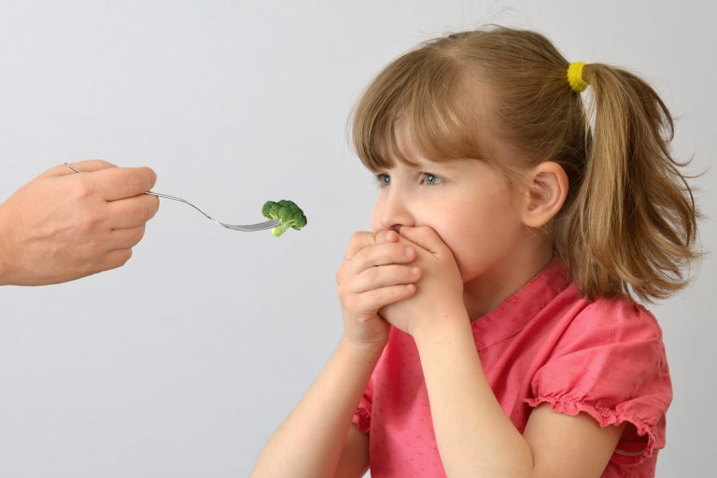


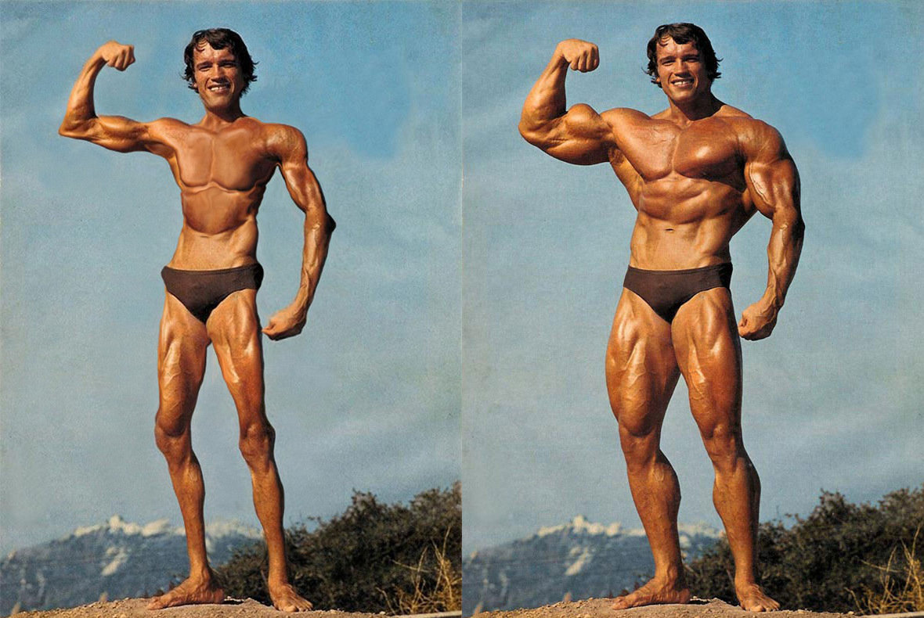
Классификация: другие РПП
Булимарексия
Нервная орторексия
Дранкорексия
Диабулимия (преднамеренное изменение уровня инсулина для контроля веса)
Прегорексия
Бигорексия
Компульсивное переедание
(нет четких приступов/grazing, без чувства вины)

Slide 26
Коморбидность РПП
Депрессии
Тревожные расстройства
ПТСР
Употребление ПАВ
Циклические расстройства настроения (БАР)
СДВГ
ОКР
Ожирение
Расстройства личности (обсессивно-компульсивное, пограничное, нарциссическое, истерическое, избегающее)

Slide 27
Этиология расстройств пищевого поведения

Slide 28
Причины: определенности нет
Многие люди страдают нарушением образа тела – от искажений восприятия тела до дисморфических расстройств
Ранее – психологические и социокультурные причины (влияние СМИ и «культуры худобы»)
Современные исследования – доказательства генетического влияния (+исследования микробиоты кишечника)

Slide 29
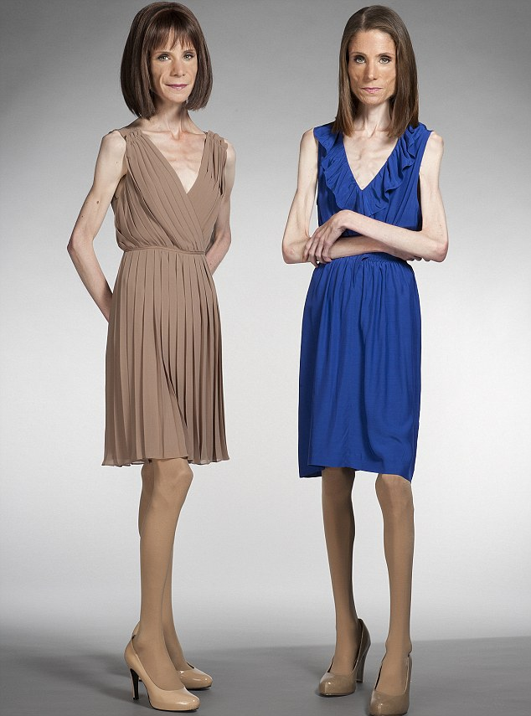
Генетические факторы
Близнецовые исследования (Мария и Кэти Кэмпбелл)
Первая степень родства с больным РПП – в 7-12 раз чаще заболеваемость РПП
Уязвимость к РПП передается по наследству
Существует генетический локус, который показывает предрасположенность к развитию нервной анорексии
Около 50% случаев расстройства пищевого поведения связаны с генетикой
Есть также другие нейробиологические факторы, связанные с эмоциональной реактивностью и импульсивностью

Slide 30
Биологические факторы
Нарушения в работе нейроэндокринной системы
(отклонения в уровне серотонина, норэпинефрина, дофамина, гомоцистеина)
Грелин и лептин
(уровни обоих гормонов - важный фактор регуляции веса)
Кишечные бактерии и иммунная система
(большинства пациентов с нервной анорексией и нервной булимией повышен уровень аутоантител , влияющих на гормоны и нейропептиды, регулирующие контроль аппетита и реакцию на стресс; более поздние исследования показали, что аутоантитела генерируются против белка, вырабатываемого некоторыми кишечными бактериями)
Акушерские осложнения (недоношеность, внутриутробная гипоксия)
Диабет 2 типа
СПКЯ (НБ и ПП)
Заболевания ЖКТ (язвенный колит, болезнь Крона, целиакия)

Slide 31
Психологические факторы
Перфекционизм
Неустойчивый тип привязанности
Неустойчивая самооценка
Трудности в эмоциональной регуляции
Импульсивность
Межличностные проблемы

Slide 32
Социокультурные факторы
Распространение в обществе «идеала худобы»
Повышенное внимание в семье к внешности и особенностям пищевого поведения
Занятия, ориентированные на тело (моделинг, профессиональный спорт, танцы)
Травматические события жизни (в том числе, физическое и сексуальное насилие)

Slide 33
ДИАГНОСТИКА расстройств пищевого поведения
Клиническое интервью
Модульная оценка
Практическое занятие
Диагностические инструменты: скрининги и опросники

Slide 34
ДИАГНОСТИКА расстройств пищевого поведения
Клиническое интервью
Модульная оценка
Практическое занятие
Диагностические инструменты: скрининги и опросники

Slide 35
Диагностика РПП: клиническое интервью
Причина обращения
Чья инициатива?
Эмоции по поводу предстоящей диагностики

Slide 36
Диагностика РПП: клиническое интервью
Основная информация (контактная информация, возраст, образование, место работы)
Рост, вес и изменения веса за последние 3 месяца
Общее состояние здоровья
Коморбидные симптомы
Оценка риска и история лечения
Семейная история
История жизни (включая травмы)
Оценка мотивации и поведение, препятствующее лечению
Пищевое поведение и РПП (модульная оценка)
Запрос и ожидания от лечения

Slide 37
ДИАГНОСТИКА расстройств пищевого поведения
Клиническое интервью
Модульная оценка
Практическое занятие
Диагностические инструменты: скрининги и опросники

Slide 38
Диагностика РПП: модульная оценка
Пищевое поведение и РПП
Подозрение на наличие РПП
Фигура и вес
Ограничительное пищевое поведение
Приступы переедания
Компенсации
История веса
Менструация

Slide 39
Модульная оценка:
1. подозрение на наличие РПП
Менялся ли ваш вес в последнее время и как именно?
Что означает для вас похудение и какого результата вы хотите достичь таким образом?
Какое значение вы придаете фигуре/весу?
Что вы ели вчера в течение дня?
Вы предпочитаете есть в одиночестве или в компании?
Бывает ли, что вы едите чрезвычайно много?
Приходилось ли вам вызывать рвоту, использовать слабительные или мочегонные средства для снижения веса?
Сколько раз в неделю вы взвешиваетесь?
Есть ли у вас регулярная менструация?

Slide 40
Модульная оценка:
2. история веса
Каков ваш текущий вес?
Какой у вас рост?
Когда вы впервые в жизни похудели/поправились и какой у вас перед этим был вес?
Каков был ваш самый высокий и самый низкий вес при данном росте?
Сколько бы вы хотели весить (и насколько вы хотите похудеть)?

Slide 41
Модульная оценка:
3. фигура и вес
Какие чувства вы испытываете в связи с вашим весом?
Ощущаете ли вы себя слишком толстым, слишком худым или нормальным?
Какое значение для вас имеют ваш вес и фигура?
Когда меняется ваш вес, как меняется ваше самоощущение? А если меняется ваша фигура?
Насколько вы довольны своим весом? А своей фигурой?
Насколько вас беспокоит ваш вес или ваша фигура?
Боитесь ли вы поправиться, например, на 1, 2 или 5 кг, даже если окружающие находят вас слишком худым?
Каких ситуаций, вызывающих конфронтацию по поводу веса или фигуры, вы стараетесь избежать?
Как часто вы взвешиваетесь? Избегаете ли взвешивания?

Slide 42
Модульная оценка:
4. ограничительное пищевое поведение (1)
Что вы обычно едите на завтрак, обед и ужин?
Что вы обычно едите между приемами пищи?
Что вы обычно пьете в течение дня?
Разделяете ли вы пищу на “полезную” и “вредную”? Если да, то какие продукты попадают в ту и другую категорию?
Ограничиваете ли вы калорийность пищи. потребление жиров, углеводов, белков?
Есть ли у вас определенный дневной лимит потребления/коридор калорийности?
Следите ли вы за тем, сколько съели? Каким образом?
Что происходит, если вы превышаете ваш лимит?

Slide 43
Модульная оценка:
4. ограничительное пищевое поведение (2)
Избегаете ли вы определенной пищи: сахара, красного мяса, жареной пищи, добавленного жира?
Вы вегетарианец или веган?
Как часто случается, что вы ничего не едите в течение дня?
Употребление каких продуктов вызывает у вас тревогу?
Какие проблемы в вашей жизни связаны с пищей и питанием?
Испытываете ли вы чувство вины за съеденное?
Насколько сильна ваша тревога потерять контроль над съеденным?
Какие правила и ритуалы в вашей жизни связаны с питанием?
Случается ли, что за короткие промежутки времени вы съедаете большие объемы еды?

Slide 44
Модульная оценка:
5. приступы переедания
Бывало ли у вас ощущение, что, начав есть, вы не можете остановиться?
Что вы ели в такие моменты? В каком количестве?
За какое время вы съедаете пищу во время приступа?
Есть ли у вас ощущение утраты контроля во время приступа переедания?
Как часто у вас бывают приступы переедания (в течение дня или недели)?
Когда в вашей жизни начались приступы переедания?
Какую пищу вы предпочитаете использовать для приступа?
Происходят ли приступы в одно и то же время и в одном и том же месте?
Есть ли ситуации, в которых вы можете предсказать, что у вас случится приступ переедания?

Slide 45
Модульная оценка:
6. контроль веса
С помощью каких приемов вы пытаетесь держать вес под контролем?
Приходилось ли вам вызывать рвоту, чтобы избавиться от съеденного и не поправиться? Как часто? В какие моменты? Предпринимаете ли вы что-либо, чтобы избавиться от съеденного или сжечь потребленные калории?
Как часто вы очищаетесь в день/в неделю/в месяц?
Используете ли вы слабительные или очистительные клизмы? Сорт/производитель, доза, частота употребления?
Тренируетесь ли вы избыточно? Чувствуете ли вы, что обязаны тренироваться? Тип/интенсивность/частота тренировок?
Как вы чувствуете себя, если не можете тренироваться?

Slide 46
Модульная оценка:
7. менструация
Опишите свой менструальный цикл.
Принимаете ли вы противозачаточные препараты или другие гормоны?
Как часто у вас была менструация в последние 3 месяца?
Когда впервые у вас отсутствовала менструация?
Как давно у вас отсутствует менструация сейчас?

Slide 47
ДИАГНОСТИКА расстройств пищевого поведения
Клиническое интервью
Модульная оценка
Практическое занятие
Диагностические инструменты: скрининги и опросники

Slide 48
Диагностический кейс

Slide 49
ДИАГНОСТИКА расстройств пищевого поведения
Клиническое интервью
Модульная оценка
Практическое занятие
Диагностические инструменты: скрининги и опросники

Slide 50
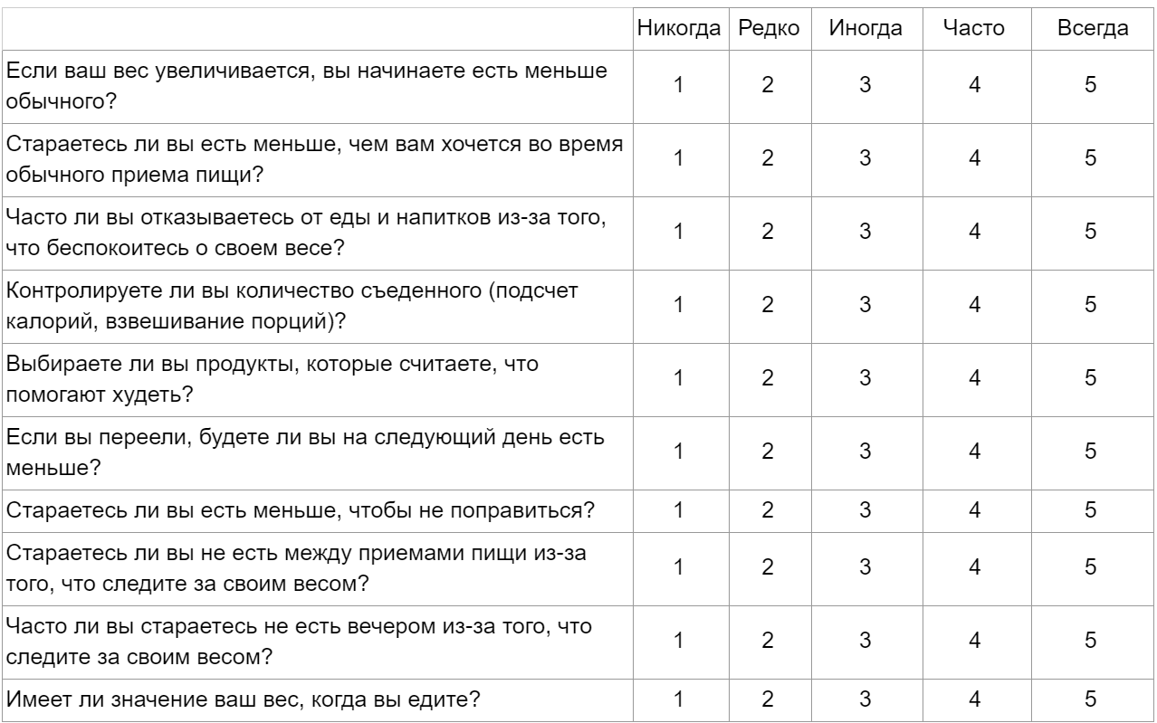
Диагностика РПП: скрининги и опросники
EDE-Q – Шкала оценки пищевых расстройств (Fairburn, Cooper, 1993)
Ограничения питания, озабоченность едой, озабоченность весом, озабоченность фигурой
DEBQ – Голландский опросник пищевого поведения (T. van Strien, 1986)
Ограничительное, эмоциональное и экстернальное пищевое поведение
EAT-26 – Тест пищевых установок (D. Garner, 1982)
Диетическое поведение, озабоченность едой и булимия, оральный контроль
И другие!

Slide 51
Диагностика РПП:
EAT-26
1979 – EAT-40, в основном для диагностики нервной анорексии (Институт психиатрии Кларка Университета Торонто)
1982 – EAT-26, усовершенствован, количество вопросов сокращено
Наиболее широко используемый стандартизированный метод самоотчета (в основном для НА и НБ)
Скрининг (нельзя поставить диагноз!)
Можно использовать в клинике и амбулаторно, индивидуально и в группах
Для подростков и взрослых
Может проводить неспециалист (оценка риска у спортсменов)
20 и более баллов – обратиться к специалисту (и менее тоже!)
http://www.eat-26.com
https://ru.psymed.info/test-otnosheniya-k-priyemu-pishchi

Slide 52
Диагностика РПП:
DEBQ
1986 - Нидерландский опросник пищевого поведения, Татьяна Ван Стриен (T. Van Strien, 1986)
Для взрослых и подростков (c 9 лет, дети до 12 лет не показывают эмоциональный тип пищевого поведения)
Авторы предлагают дифференцированный подход к лечению больных, страдающих перееданием/ожирением, в зависимости от диагностированного типа пищевого поведения
Можно использовать как опросник (индивидуально и в группе), можно – как основу для структурированного интервью
Три типа нарушенного пищевого поведения
Диетическое (рестриктивное) поведение: эпизод переедания после периода следования диете, после того, как рациональная мотивация следовать диете ослабевает
Эмоциональное переедание: питание в ответ на эмоциональные возбудители (тревогу, печаль, гнев). Шкала эмоционального переедания имеет 2 субшкалы: переедание в ответ на диффузные и в ответ на отчетливые эмоции
Экстернальное переедание: питание в ответ на внешние пищевые факторы (запах и вид еды)

Slide 53
Современные подходы к лечению РПП

Slide 54
Методы терапии РПП
Усиленная когнитивно-поведенческая терапия РПП (КБТ-У), протокол К. Фейрберна, CBT-E, 20+1 сессия Centre for Research on Eating Disorders at Oxford (CREDO) https://www.credo-oxford.com Первоначально для НБ, позже все виды РПП https://www.cbte.co/
Когнитивно-поведенческая терапия РПП (КБТ-Т) протокол Г. Уоллера, CBT-T, 10+2 сессий http://cbt-t.group.shef.ac.uk/
Протокол Модсли (система семейной терапии Модсли), эффективность эмпирически подтверждена для НА и НБ, потенциально – для любого ОРПП (нервная орторексия, ARFID). Протокол MinnieMaud для ОРПП. Модель MANTRA для лечения НА у взрослых. http://train2treat4ed.com

Slide 55
Методы терапии РПП
Когнитивно-ремедиальная (восстановительная) терапия (CRT), Кэти Чантурия http://www.katetchanturia.com/ ОРПП
Диалектико-поведенческая терапия (DBT) Марша Линехан https://behavioraltech.org
Терапия принятия и ответственности (ACT) Стивен С. Хейс https://stevenchayes.com/
Терапия, ориентированная на сострадание (CFT) Пол Гилберт https://www.compassionatemind.co.uk
Диетологический подход: план питания «Правило трех» Марша Херрин https://marciaherrin.com

Slide 56
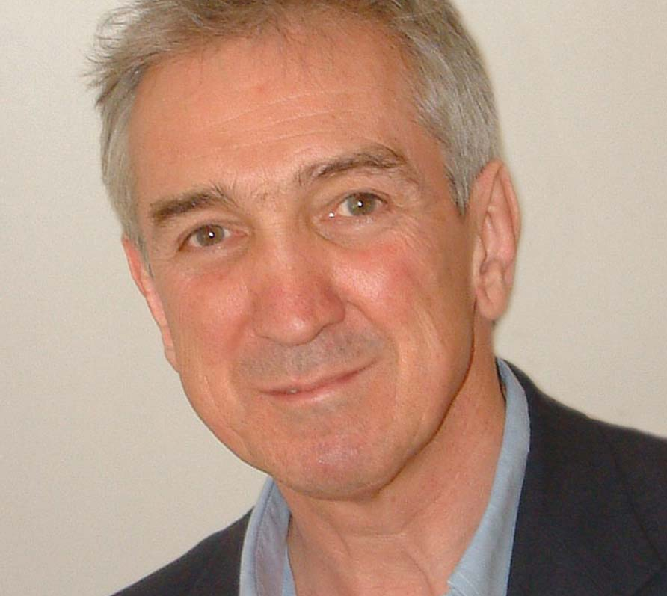
Когнитивно-поведенческая терапия (усиленная)
КБТ-У
К. Фейрберн
CBT-E
Christopher Fairburn
University of Oxford
(MA, BM, BCh, DM)

Slide 57
Такие разные РПП?
Трудности диагностики
у разных РПП схожие клинические проявления
мигрирующий характер: разные диагнозы с точки зрения классификации, но видно, что это эволюция единого расстройства
много диагнозов «неспецифическое РПП»
Одинаково эффективны одни и те же виды терапии

Slide 58
Трансдиагностическая модель (К. Фейрнберн)
В основе всех РПП – ключевая (ядерная) психопатология, когнитивная по сути: переоценка важности веса и формы тела и контроля за питанием.
Единое расстройство пищевого поведения: предлагаемые критерии (С. Fairburn, 2000)
Сверхозабоченность весом, формой тела и контролем над питанием
Постоянные нарушения пищевого поведения или поведение, связанное с регуляцией веса
Повреждения здоровья либо социального функционирования
Нарушения поведения не являются следствием иного соматического или психического заболевания

Slide 59
Трансдиагностическая Концептуализация РПП
Сверхценность
формы тела и веса
Ограничения в питании
Жизнь: события, мысли, эмоции
Приступы переедания
Низкий вес
Компенсаторное поведение
Истощение

Slide 60
Концептуализация
Схема, описывающая функционирование расстройства пациента
Строится вместе с клиентом, используем прямую речь
Дает опору терапевту, позволяет разработать план лечения, говорить на одном языке с коллегами
У клиента появляется четкое понимание того, что с ним происходит + «меня понимают!»
Может быть изменена в процессе терапии
Отражает все проблемы клиента, не только симптомы РПП
Экономична и понятна

Slide 61
Ключевая психопатология рпп
Дисфункциональная система самооценки (в основе – форма тела, вес и способность к самоконтролю)
Сильно снижает качество жизни
Все остальные симптому РПП прямо или косвенно вытекают из нее

Slide 62
Искажения образа тела
https://www.youtube.com/watch?v=litXW91UauE

Slide 63
Цель терапии

Slide 64
Дополнительно:
У некоторых пациентов может быть один или несколько дополнительных механизмов, препятствующих лечению
Клинический перфекционизм
Низкая общая самооценка
Сложности межличностного характера
Эмоциональная дисрегуляция

Slide 65
Две формы КБТ-У
Сфокусированная (фокусируется исключительно на ключевой психопатологии – сверхценности веса, формы тела и контроля за питанием, + поддержка изменений) – 20 сессий (+1)
Расширенная (включает дополнительные блоки – перфекционизм, низкую самооценку, межличностные трудности, эмоциональную дисрегуляцию) 40 сессий (+1)

Slide 66
Карта кбт-у для пациентов без дефицита массы тела (ИМТ 18,5-39,9)
Стадия 1: надлежащее начало (сессии 1-7)
Стадия 2: оценка (сессии 8-9)
Стадия 3: образ тела (сессии 10-17)
Стадия 3: ограничения в питании (сессии 10-17)
Стадия 3: эмоциональные триггеры (сессии 10-17)
Стадия 4: рецидивы и мышление (сессии 15-17)
Стадия 4: надлежащее завершение (сессии 18-20)

Slide 67
Стадии КБТ-У: оценка и подготовка
0 сессия
Контакт, диагностика, мотивация, информирование о КБТ-У, концептуализация, диаграмма самооценки, привлечение близких, форма самонаблюдения
Диагностический инструментарий:
Опросник для исследования РПП (EDE-Q 6.0)
Опросник клинических ухудшений при РПП (CIA 3.0)
Анкета о симптомах истощения (SSI)
Первая сессия (нулевая) 90 минут, остальные – 50

Slide 68
Стадии КБТ-У: 1 и 2
Стадия 1 Надлежащее начало (1-7, две сессии в неделю)
Вовлечение пациента в терапию, ослабление переживаний относительно веса, паттерн регулярного питания
Ответственное ведение формы самонаблюдения, психообразование, еженедельные совместные взвешивания и график веса, регулярное питание (3+2+0)
Стадия 2 Оценка (8-9-10 сессии)
Оценка прогресса и соблюдение плана лечения, выбор стандартной или расширенной версии КБТ-У, выявление препятствий для лечения (кризис, снижение мотивации и др.), планирование стадии 3
EDE-Q 6.0 и CIA 3.0
Стратегии и процедуры, введенные в стадии 1, продолжают использоваться

Slide 69
Стадии КБТ-У: оценка и подготовка
Стадия 3 Работа с основными механизмами, поддерживающими РПП (10-17, еженедельные сессии)
Самая индивидуализированная
Коррекция механизмов, поддерживающих РПП, устранение оставшихся признаков, развитие способности справляться с рецидивами
Стадия 3 (вне зависимости от выбранных механизмов!) Рецидивы и мышление (сессии 15-17)
Обсуждение с пациентом, что улучшения первое время нестабильны и это нормально, научение распознавать первые сигналы регресса («жирные мысли») и правильному реагированию на них

Slide 70
Стадии КБТ-У: оценка и подготовка
Стадия 4 Надлежащее завершение (сессии 18-20, раз в две недели)
Сохранение и закрепление изменений, упразднение некоторых терапевтических процедур, минимизация риска рецидива
Опросники EDE-Q и CIA

Slide 71


Психообразование для клиентов

Slide 72
Для кого?
Взрослые (Fairburn et al, 2008) и подростки (Dalle Grave, Calugi, Sartirana 2018)
ИМТ от 15 до 39,9
Амбулаторно, в дневном стационаре и стационаре
Адаптирован для лечения пациентов с медицинской и психиатрической коморбидностью (Dalle Grave, Calugi, Sartirana 2019)

Slide 73
Почему КБТ-У?
Направлена на ключевую психопатологию (не на диагнозы по DSM!)
Эффективна для подростков (альтернатива семейным методам психотерапии)
Может быть гибко адаптирована под конкретного пациента
Показала большую эффективность, чем интерперсональная психотерапия (ранее ведущий метод лечения РПП)
Эффективна при любой степени тяжести и давности
Подробно описана
Полная и бесплатная программа онлайн-обучения

Slide 74
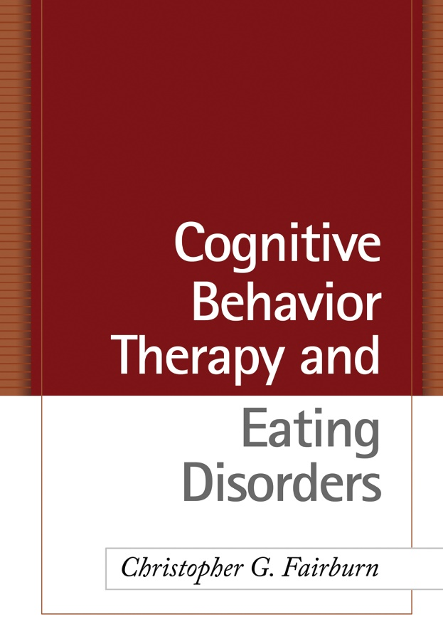

КБТ-У: обучение
Онлайн-обучение Кредо Оксфорд (К. Фейрнберн) www.cbte.co
Сертификат профессионального обучения терапии расстройств пищевого поведения и ожирения https://www.positivepress.net/

Slide 75
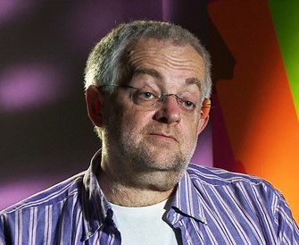
Когнитивно-поведенческая терапия 10
Г. Уоллера
CBT-10
Glenn Waller
The University of Sheffield (DPhil)

Slide 76
История возникновения
Существует КБТ для РПП (CBT-ED) с достаточной доказательной базой (выздоравливает ок. 50% пациентов)
В реальности:
  высокий спрос по сравнению с имеющимися ресурсами
  часто вынужденный приоритет случаев с низким весом в связи с рисками
  пациентам без дефицита массы тела приходится подолгу ждать терапии, что снижает потенциал для выздоровления и убивает надежду

Slide 77
КБТ-10 (СBT-T): Психотерапия для всех
Практически для любых взрослых пациентов без дефицита массы тела (ОРПП, НБ, ПП, компульсивное переедание и др.)
Единственное условие – отсутствие активных форм проявления суицидальности или серьёзного самоповреждения (около 4% случаев)
Приемлемость около 90%
Хорошо воспринимается пациентами (Hoskins et al. 2019)

Slide 78
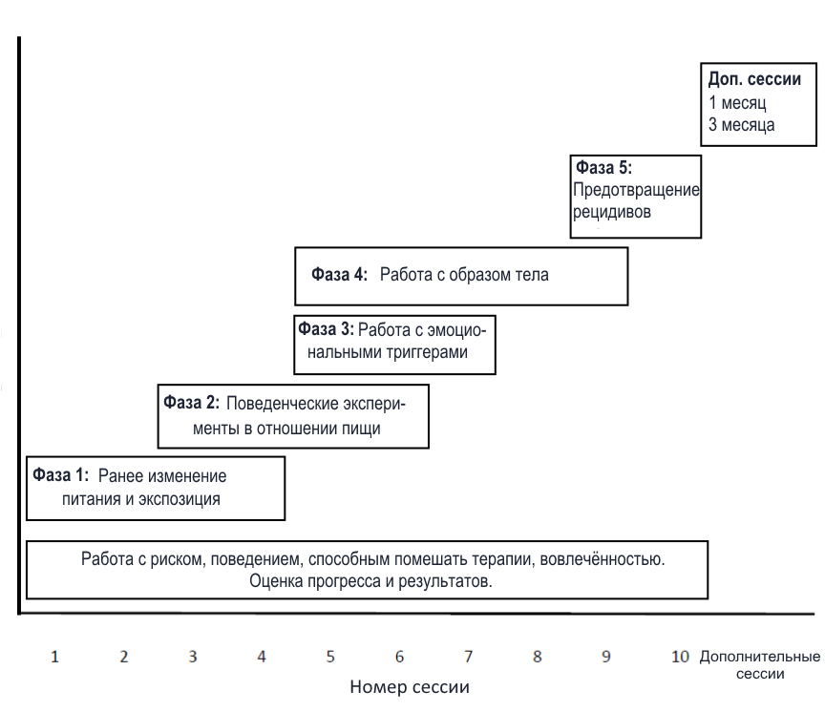
Общая структура
КБТ-10
Notes:
GW

Slide 79
Диагностика и оценка прогресса
Набор опросников (EDE-Q, GAD-7, PHQ-9, WAI-SR)
ED-15 (пациент должен заполнить, пока ждет следующей сессии)

Slide 80
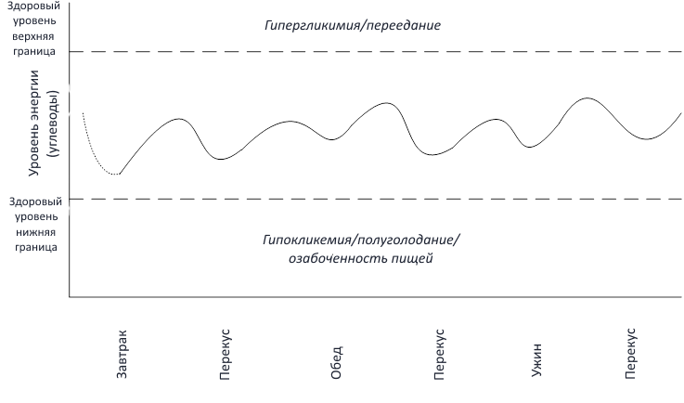
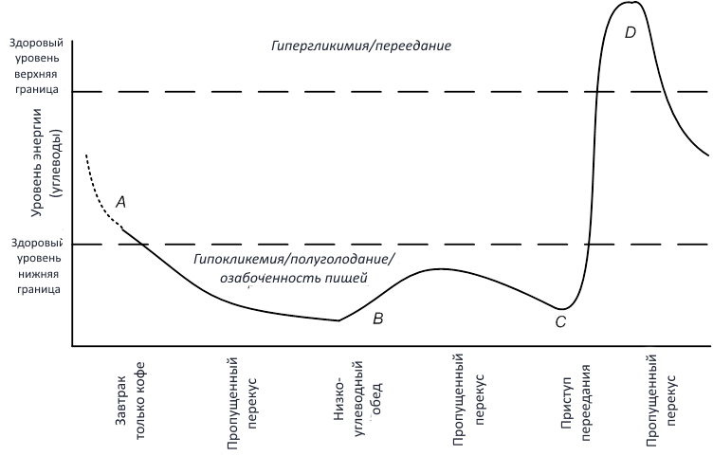
Стадии КБТ-д
Работа с питанием (1-4 сессии)
Нормализация питания за четыре сессии (обучить принципам Eatwell plate и объяснить, как вписать их в жизнь – биологическая нормализация и экспозиция к страху пищи)
График энергии
Концептуализация, взвешивания, дневники, эксперименты с едой

Slide 81
Стадии КБТ-д
Сессия 4: продолжать или нет?
Оцените прогресс формально
  продолжайте только в том случае, если пациент прогрессирует
  предложите одну-две дополнительных сессии, если пациент очень старается
  подчеркните, что дальнейшие встречи зависят от того, есть ли изменения
Если приверженность терапии низкая, постарайтесь не вызвать у пациента ощущения, что он не справился
«Я не знаю, может ли у вас получиться... Я просто знаю, что таким образом ничего не получится. Так что сейчас вы можете уйти, зная, что, возможно, сможете добиться успеха, если вернётесь и пройдёте терапию полностью. Вы теперь знаете правила».
Терапевту требуется справиться со страхом показаться несостоятельным

Slide 82
Стадии КБТ-д
Фаза 2: Поведенческие эксперименты и когнитивное реструктурирование (сессии 3-7)
Начинайте, если питание и экспозиция по большей части оказались эффективны
  когда налажено регулярное питание, а эпизоды переедания и очищения в значительной степени прекратились
  когда пациенту не мешает отсутствие когнитивной гибкости
  пациент способен придерживаться основного рациона и вводить экспериментальную пищу
Работа с отдельными убеждениями о том, как пища влияет на вес - например, набор веса, если я изменю питание; влияние проверок тела

Slide 83
Стадии КБТ-д
Фаза 3: Работа с эмоциональными триггерами и глубинными убеждениями (сессии 5-7)
Питание должно быть стабильным и адекватным (особенно сложные углеводы!)
Нестабильность настроения может быть следствием недостаточного питания
Если с питанием все хорошо, можно работать с остаточным эмоциональным перееданием и очищением.

Slide 84
Стадии КБТ-д
Фаза 4: Работа с образом тела (сессии 5-9)
Только если есть необходимость – не у всех клиентов сложности с восприятием веса и тела. Даже если эти сложности были на этапе диагностики, они могли разрешиться в процессе предыдущих фаз
Если нарушения образ тела – основная проблема, можно начинать работу с первой сессии
Цель – повышение степени самопринятия/уверенности
Обзор истории обеспокоенности образом тела – выявление контекста, в котором она развивалась (воспоминания о прошлых событиях, из-за которых в настоящем сохраняются стыд и душевный дискомфорт)
Идентифицируйте формы поведения, поддерживающие патологию
Направьте лечение на поддерживающие патологию механизмы

Slide 85
Стадии КБТ-д
Фаза 5: Предотвращение рецидивов (сессии 9-10)
Приписывание успеха пациенту (подкрепление отказа от выученной беспомощности)
Вспомните и обсудите, что получилось хорошо: подчеркните, что в рамках курса пациент сам был для себя психотерапевтом и может дальше продолжать так действовать
Разработайте план терапии: попросите пациента поработать над планом между оставшимися двумя сессиями, можно с помощью других людей, если это уместно

Slide 86
Стадии КБТ-д
Первая дополнительная сессия (через месяц)
Ошибки – это часть жизни, важно, как мы их исправляем
Вторая дополнительная сессия (через три месяца)
Закрепляем успех и решаем проблемы при необходимости
Если необходимо проработать ещё какие-либо проблемы, назначьте пациенту другой подходящий курс терапии

Slide 87

Обучение КБТ-Д
http://cbt-t.group.shef.ac.uk

Slide 88
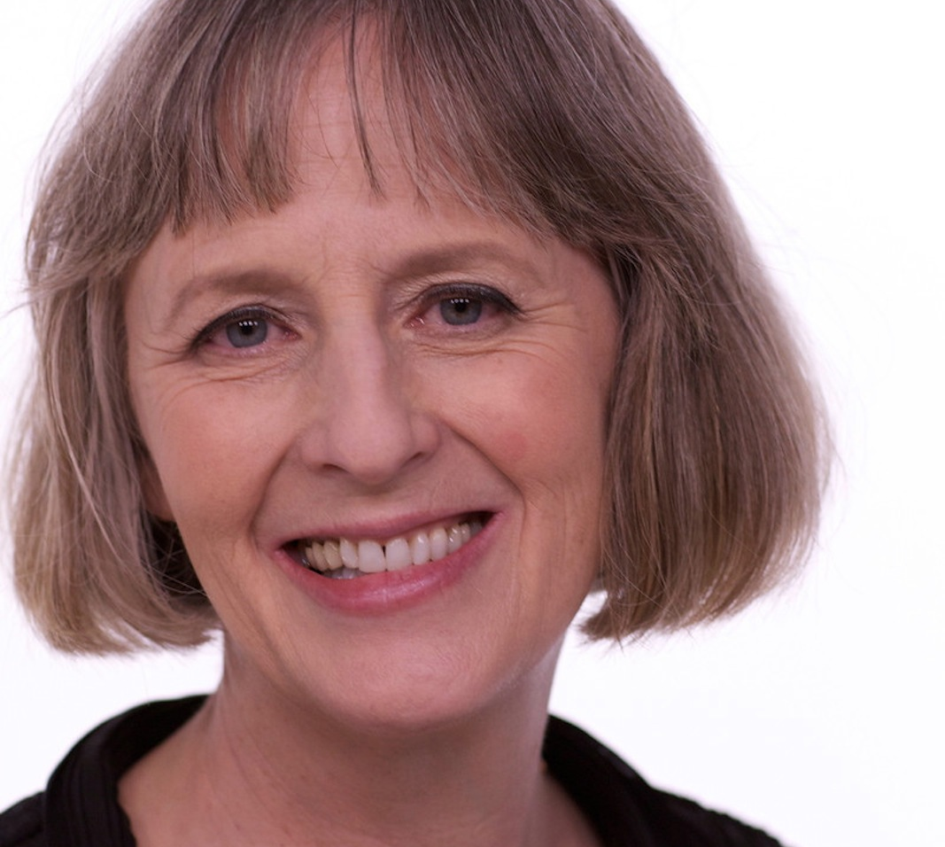
План питания
«Правило трёх»
М. Херрин
Марша Херрин
диетолог, нутрициолог, магистр в сфере общественного здравоохранения
Marcia Herrin
EdD, MPH, RDN, LD, FAED

Slide 89
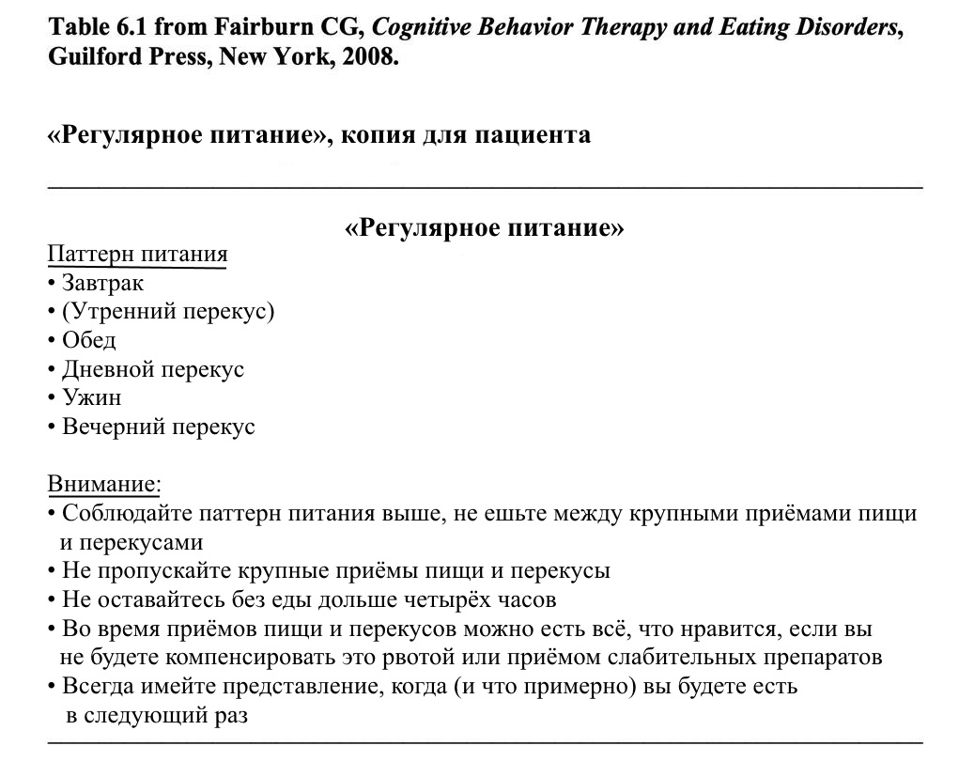
План питания при КБТ РПП
https://www.credo-oxford.com/pdfs/T6.2_Patient_handout_on_regular_eating.pdf

Slide 90
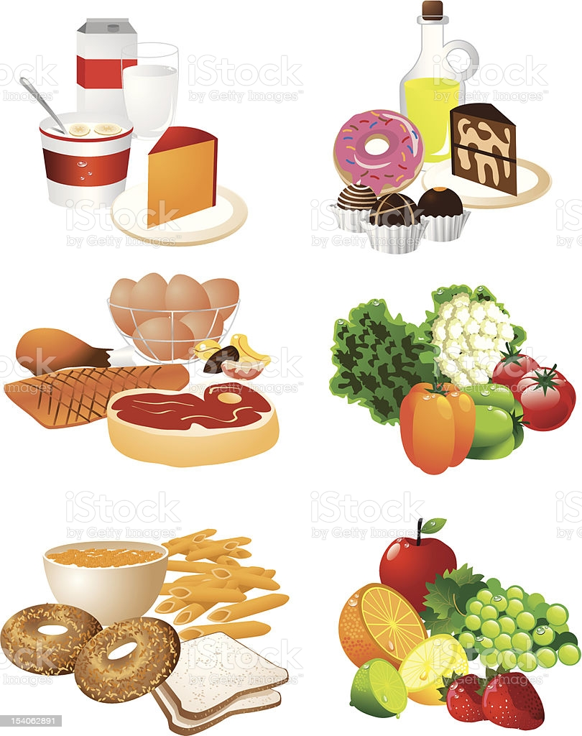
План питания «Правило трёх»
Регулярные сбалансированные крупные приёмы пищи и перекусы (2,5-3 часа перерыв)
3 крупных приёма пищи
0-3 перекуса
Акцент на белок, сложные углеводы, «еду для радости»
Адаптировать под пациента и сотрудничать с ним
Notes:
Я разработала этот план питания для лечения нервной анорексии, нервной булимии, неуточнённого расстройства пищевого поведения и ожирения. Когда я рассказываю о том, как питались наши бабушки и дедушки, я привожу его как пример нормального питания.
Питаясь по этому плану, мы удовлетворим все потребности организма в необходимых веществах.
В США детям рассказывают об этих пищевых группах в школе.
К сожалению, сейчас их учат избегать продуктов из категории «Еда для радости».
Первый шаг – организация питания.
Акцент на баланс питательных веществ и адекватность
Не разнообразие

Slide 91
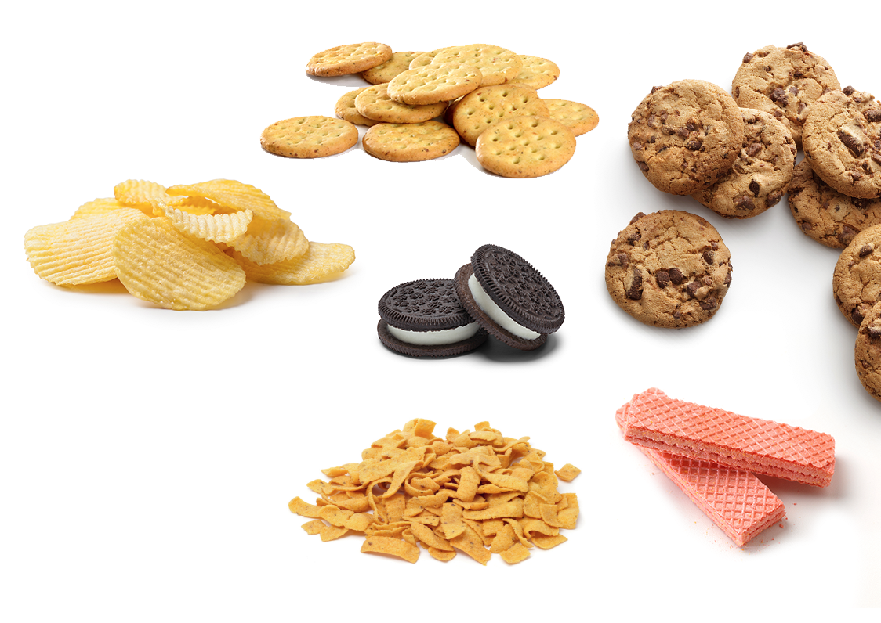
«Еда для радости»
Такую пищу едят для удовольствия
Сладкое, солёное или жирное
Минимум 200-300 калорий на порцию
2 раза в сутки с основными приемами пищи
Не даёт переедать во время основного приёма пищи
Встреча с пищей, вызывающей страх
«Требование есть десерты помогло мне больше всего»
Notes:
Пациенты очень удивляются при виде категории «Еда для радости».
Я объясняю, что она кардинально меняет дело, это важнейшая стратегия в борьбе с расстройством пищевого поведения. Пища для удовольствия помогает нормализовать питание, ослабить страх перед пищей, защищает от переедания.
Десерт в конце основного приёма пищи служит естественной границей, завершением эпизода питания.
После десерта люди с нормальным пищевым поведением обычно прекращают есть, удовлетворив потребность в лакомстве: «Хотелось сладенького, теперь я доволен».
Неудивительно, что в ходе эксперимента с контролем в группе больных компульсивным перееданием (Gendall, Joyce, & Abbott (1999, с. 312) выяснилось, что, поев белковой пищи, участники эксперимента могли остановиться, если съедали что-то «сладкое и вкусное».
Мы говорим: «Скорее всего, после шоколадного пирожного вам уже не захочется добавки брокколи или картошки-пюре».
--------------
Gendall, K. A., Joyce, P. R., & Abbott, R. M. (1999). The effects of meal composition on
subsequent craving & binge eating. Addictive Behaviors, 24(3), 305–315.
Coelho, J. S., Polivy, J., & Herman, C. P. (2006). Selective carbohydrate or protein restriction: effects on subsequent food intake & cravings. Appetite, 47(3), 352-360.

Slide 92
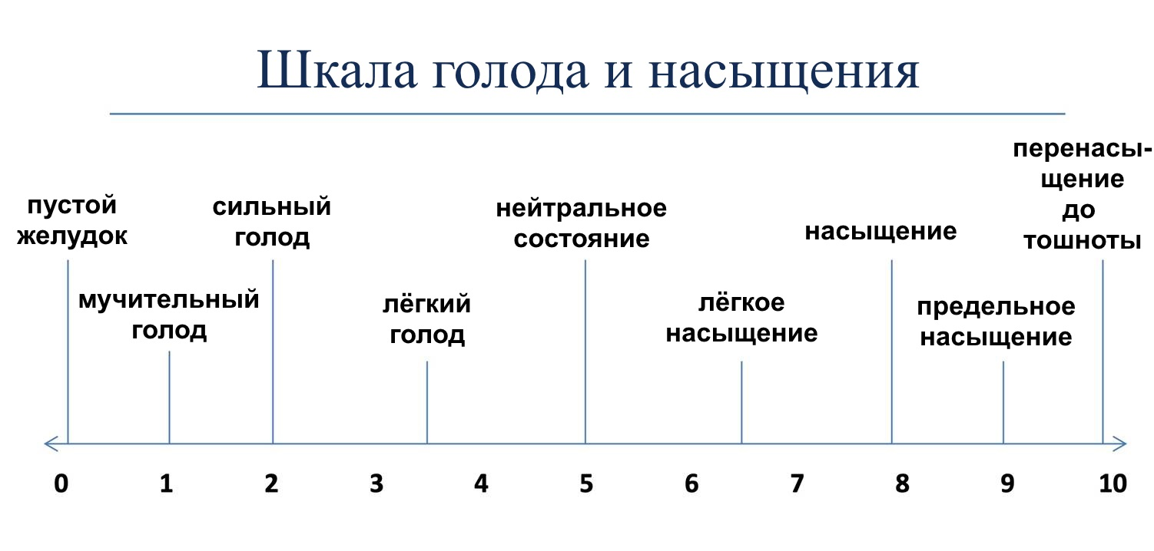
  Нерелевантна для расстройств пищевого поведения в активной форме
Notes:
Мы заверяем пациентов, что при питании в соответствии с планом их система контроля аппетита станет работать, как отлаженный механизм.
Также мы предупреждаем, что на «калибровку» сигналов голода и сытости требуется время, например, на это может уйти целых шесть месяцев.
Возможно, из-за генетических особенностей кому-то больше подойдёт придерживаться некого общего паттерна питания.
В конечном итоге при перекусах пациент начнёт руководствоваться чувством голода.
Все эти факты можно свести к одному: «В настоящее время вы не можете полагаться на ощущения голода и сытости, потому что расстройство пищевого поведения нарушило эту сигнальную систему.
К счастью, если вы будете постоянно придерживаться разумного с биологической точки зрения плана питания, (например, «Правило трёх»), аппетит снова наладится, и на него можно будет положиться в вопросах когда и сколько есть.

Slide 93
Факты об очищении
Среднее потребление энергии при эпизодах переедания с последующей рвотой - 1331 ккал, из которых 51% углеводы, 36% жир, 14% белок (Alvarenga, 2003)
После приступа в организме остаётся 1200 калорий, неважно, был ли приступ сравнительно маленьким (1200 калорий) или крупным (3500 калорий) (Kaye, 1993; Bo-Linn, 1983)
Об эффективности диуретиков против усвоения питательных веществ или калорий ничего неизвестно
Слабительные снижают усвоение калорий на 12%
Notes:
Я отправила Ольге статьи, на которых основаны эти факты.
Цитируемые документы включены в список источников в конце презентации.
Я думаю, если бы эту информацию давали в школе, случаев булимии стало бы меньше.
Большинство пациентов не знает об этих фактах и многие специалисты тоже.
--------------------------
Я подробно на рассказываю пациентам о количестве калорий, которое остаётся в организме после очищения. Пациентам обычно очень нравится такого рода информация, например, о том, что за типичной эпизод переедания съедается 1200 калорий и что мудрый организм всё равно сохранит 1200 калорий независимо от того, был ли эпизод сравнительно небольшим (1200 калорий) или крупным (3500 калорий).
Неизвестно, сколько калорий остается в организме после приема пищи нормального размера или перекуса, которые заканчиваются очищением, но логично предположить, что организм и в этом случае сохраняет до 1200 калорий.
Тот факт, что откровенный дефицит питательных веществ редко бывает у пациентов с булимией, если вообще бывает, позволяет предположить, что хотя бы минимальное количество питательных веществ всё же усваивается. Хотя это ещё не изучено.
Некоторые пациенты возражают, говоря: «Ну ладно, а как насчёт калия, который беспокоит всех моих врачей?»
Да, некоторое количество калия теряется с рвотой, но большая часть выводятся с мочой, когда организм пытается поддержать кислотный баланс, который нарушается при частой рвоте.
Пациентам очень интересно, когда я рассказываю им, что рацион на 1200 калорий, даже если он очень хорошо подобран, едва-едва обеспечивает организм питательными веществами, необходимыми для жизни.
Поразительно, что 1200 калорий - это именно то количество, которое организм удерживает во время рвоты, и приблизительно то же количество калорий поступает в организм при типичном эпизоде переедания.
И это вновь доказывает, что организм всегда пытается выжить.
Но пациенты говорят: «Я знаю что я худела, когда только начала заниматься очищением.
Сначала мне казалось, что я нашла волшебный способ есть всё, что хочу и сколько хочу, и не буду набирать вес, даже буду худеть.
И после очищения у меня такой пустой желудок.
Сначала я обычно ем продукты-маркёры (например, морковь, помидоры, кукурузу)
и вызываю рвоту до тех пор, пока не увижу остатки этих продуктов».
Одна из моих пациентов сказала, что
после дневного приступа переедания она вызывает рвоту до тех пор, пока не увидит остатки пищи,
съеденной на завтрак.
«Тогда я знаю, что точно от всего избавилась».
Я правда слышу это от многих пациентов.
Вот бы у нас были исследования о том, как это работает у тех, кто недавно заболел булимией. Но было бы неэтично изучать очищение на людях, которые им ещё не занимались.
Во всех исследованиях принимали участие опытные больные булимией.
Я говорю клиентом, что, по моему мнению, сначала очищение обманывает организм и действительно какое-то время работает. Вы правда теряете калории, но затем организм адаптируется, потому что он делает вывод, что у племени нет чистой воды и оно пьёт плохую воду или что-то подобное, поэтому тело адаптируется, развивается способность извлекать калории и питательные вещества из еды, которая в него попадает, и он заставляет нас на всякий случай есть побольше.
Я говорю, что явное ощущение пустоты в желудке после рвоты - вероятно, временное явление.
И что желудок при работе смешивает и разжижает пищу,
поэтому, то что мы съели первым, необязательно выходит последним.
--------------------------
Я рассказываю об исследованиях, которые показывают, что самоиндуцированная рвота, применение слабительных и мочегонных средств и даже большое количество физических упражнений относительно
неэффективны для избавления от калорий.
Часто пациент хочет увидеть исследования, я с удовольствием их присылаю, я пришлю их и вам, если они нужны.
Я также ссылаюсь на исследования о весе и булимии,
о том, что индекс массы тела у людей с булимией обычно вписывается в диапазон нормального или повышенного нормального веса.
Ряд исследований показывает, что пациенты, у которых бывают приступы переедания и очищения, в конечном итоге набирают вес и не теряют его, пока не перестают заниматься очищением (Carter, Mcintosh, Joyce, Gendall, Frampton, & Bulik, 2004), а спустя пять лет булимии 25% пациентов, у которых в начале болезни был здоровый индекс массы тела, уже имели индекс массы тела в категории избыточного веса.
«Пристрастие к удовольствию от очищения»
Я не часто вижу, чтобы об этом писали в литературе о клинических исследованиях, но я часто слышу об этом от пациентов - об удовольствии и затем ощущение покоя, которое приходит вслед за типичным эпизодом переедания очищения.
Вы когда-нибудь слышали об этом от пациентов?
Лучшее, что я нашла в литературе, - очень симпатичное исследование Памелы Кил (Pamela Keel), опубликованное в 2011 году. Исследование называется «Негативный аффект сильнее до переедания, усиливается после эпизода переедания и ослабевает после очищения» («Negative affect is greater prior to binge eating, increases following binge episodes, and then decreases after purging».)
------------------------------------
В ходе мета-анализа изучались изменения аффекта до и после эпизодов переедания c использованием стандартизированного размера эффекта (ЕS).
Результаты подтвердили более высокий уровень НА, предшествующей эпизодам переедания, в отношении к среднему аффекту (ES = 63) и аффекту до регулярного питания (ES = 68).
Однако после эпизодов переедания НА усиливалась (ЕS = 50).
Предварительные данные показывают, что НА ослабевала вслед за очищением при нервной булимии (ES = – 46).
Модераторы включали диагноз
Наконец, хотя переедание, по-видимому, не усиливается уменьшением негативного аффекта после переедания, возможно, что переедание усиливается увеличением положительного аффекта, связанного с гедонистическими аспектами потребления аппетитной пищи (e.g., Small, Jones- Gotman, & Dagher, 2003).
Этот феномен не был главным положением модели регуляции аффекта при переедании и изучался лишь в единичных исследованиях с использованием метода моментальной экологической оценки.
Результаты этих исследований показывают, что положительный аффект уменьшается после эпизодов переедания (См. Примечание 3).
Однако этот результат не исключает возможности, что положительный аффект увеличивается во время эпизода переедания.
Учитывая малое количество исследований, роль положительного аффекта в провоцировании и сохранении эпизодов переедания недостаточно изучена
-----------
Haedt-Matt AA, Keel PK. Revisiting the affect regulation model of binge eating: a meta-analysis of studies using ecological momentary assessment. Psychological bulletin. 2011 Jul;137(4):660.
Kaye, W., Weltzin, T., Hsu, L., McConaha, C., & Bolton, B. (1993). Amount of calories retained after binge eating and vomiting. American Journal of Psychiatry, 150(6), 969-971.
Bo-Linn, G. W., Santa Ana, C. A., Morawski, S. G., & Fordtran, J. S. (1983). Purging and calorie absorption in bulimic patients and normal women. Annals of Internal Medicine, 99, 14-17.
Hudson JI, Hiripi E, Pope HG, Kessler RC: The prevalence and correlates of eating disorders in the National Comorbidity Survey Replication. Biol Psychiatry 2007; 61:348–358 Crossref, Medline, Google Scholar
Carter FA, McIntosh VV, Joyce PR, Gendall KA, Frampton CM, Bulik CM: Patterns of weight change after treatment for bulimia nervosa. Int J Eat Disord 2004; 36:12–21.
Palavras MA, Hay P, Claudino A. The efficacy of psychological therapies in reducing weight and binge eating in people with bulimia nervosa and binge eating disorder who are overweight or obese—a critical synthesis and meta-analyses. Nutrients. 2017 Mar;9(3):299.
Hudson JI, Hiripi E, Pope HG, Kessler RC: The prevalence and correlates of eating disorders in the National Comorbidity Survey Replication. Biol Psychiatry 2007; 61:348–358 Crossref, Medline, Google Scholar
Carter FA, McIntosh VV, Joyce PR, Gendall KA, Frampton CM, Bulik CM: Patterns of weight change after treatment for bulimia nervosa. Int J Eat Disord 2004; 36:12–21.
Palavras MA, Hay P, Claudino A. The efficacy of psychological therapies in reducing weight and binge eating in people with bulimia nervosa and binge eating disorder who are overweight or obese—a critical synthesis and meta-analyses. Nutrients. 2017 Mar;9(3):299.
Чтобы подкрепить свои слова, мы часто даём пациентам копии релевантных научных статей или присылаем их по электронной почте.
Когда мы подробно обсуждаем исследования о количестве калорий, которые остаются после очищения, пациентам очень интересна эта информация.
Kaye, Weltzin, Hsu, McConaha, и Bolton (1993) обнаружили, что после приступа переедания организм оставляет себе 1200 калорий независимо от того, был ли эпизод сравнительно небольшим (1200 калорий) или крупным (3500 калорий).
Неизвестно, сколько калорий остается в организме после приема пищи нормального размера или перекуса, которые заканчиваются очищением, но логично предположить, что организм и в этом случае сохраняет до 1200 калорий.
Пациентам очень интересно, когда я рассказываю им, что рацион на 1200 калорий, даже если он очень хорошо подобран, едва-едва обеспечивает организм питательными веществами, необходимыми для жизни, и что это именно то количество, которое организм удерживает во время рвоты, и приблизительно то же количество калорий поступает в организм при типичном эпизоде переедания.
Организм всегда пытается выжить.
Я доношу до пациентов информацию с опорой на факты, которые противоречат убеждению, что очищение защищает от набора веса.
Индекс массы тела у людей с булимией обычно вписывается в диапазон нормального или повышенного нормального веса.
Спустя 5 лет булимии 25% пациентов имели индекс массы тела в категории избыточного веса (ИМТ=25-29,9), хотя до этого их средний ИМТ был в диапазоне здорового веса (ИМТ=22,7, SD =2,7).
Пациенты, набравшие вес в результате булимии, теряют вес, когда перестают переедать (Agras & Apple, 1997, p. 42).
Мы знаем, что эпизоды переедания крупнее, если человек знает, что будет вызывать рвоту.
Он даже может специально есть побольше, чтобы было легче вызвать рвоту.
Мы также знаем, что очищение не гарантирует снижение веса или избавление от всего содержимого желудка.
Явное ощущение пустоты в желудке после рвоты - лишь временное явление.
Некоторые пациенты едят яркие продукты-маркёры (например, морковь, помидоры, кукурузу)
и вызывают рвоту до тех пор, пока не увидят остатки этих продуктов.
Одна из моих пациентов сказала, что
после дневного приступа переедания она вызывает рвоту до тех пор пока не увидит остатки пищи, съеденной на завтрак.
«Тогда я знаю, что точно от всего избавилась».
Херрин ответила, что желудок при работе смешивает и разжижает пищу,
поэтому то, что мы съели первым, необязательно выходит последним.
Даже когда мы делимся с пациентами релевантной информацией и ссылками на исследования, многие не принимают эти факты на веру.
Я рассказываю об исследованиях, которые показывают, что самоиндуцированная рвота, применение слабительных и мочегонных средств и даже большое количество физических упражнений относительно
неэффективны для избавления от калорий.
Индекс массы тела у людей с булимией обычно вписывается в диапазон нормального или повышенного нормального веса.
Спустя 5 лет булимии 25% пациентов имели индекс массы тела в категории избыточного веса (ИМТ=25-29,9), хотя до этого их средний ИМТ был в диапазоне здорового веса (ИМТ=22,7, SD =2,7).
Hudson JI, Hiripi E, Pope HG, Kessler RC: The prevalence and correlates of eating disorders in the National Comorbidity Survey Replication. Biol Psychiatry 2007; 61:348–358 Crossref, Medline, Google Scholar
Carter FA, McIntosh VV, Joyce PR, Gendall KA, Frampton CM, Bulik CM: Patterns of weight change after treatment for bulimia nervosa. Int J Eat Disord 2004; 36:12–21.
Palavras MA, Hay P, Claudino A. The efficacy of psychological therapies in reducing weight and binge eating in people with bulimia nervosa and binge eating disorder who are overweight or obese—a critical synthesis and meta-analyses. Nutrients. 2017 Mar;9(3):299.
Kaye, W., Weltzin, T., Hsu, L., McConaha, C., & Bolton, B. (1993). Amount of calories retained after binge eating and vomiting. American Journal of Psychiatry, 150(6), 969-971.
Bo-Linn, G. W., Santa Ana, C. A., Morawski, S. G., & Fordtran, J. S. (1983). Purging and calorie absorption in bulimic patients and normal women. Annals of Internal Medicine, 99, 14-17.

Slide 94




Стратегии работы с перееданиями
Запланировать
Нужна предварительная подготовка
Снижает количество эпизодов
Требует специального времени места
«Банка тунца»
«Переедательный пакет»
«Карманные деньги
на переедание»
«Коробка на замке»
Notes:
Поведенческие стратегии
Некоторым пациентам для снижения количества приступов необходим парадоксальный подход запрограммированных эпизодов переедания/очищения.
Этот подход позволяет пациентам испытать чувство успеха, потому что обычно контролировать формы поведения, связанные с перееданием, проще, чем полностью от них избавиться, к тому же этот подход позволяет пациенту испытать успех уже в начале лечения.
При программируемых эпизодах переедания назначаются вид и количество пищи, время и место, количество дней или эпизодов в день, когда пациент может переесть.
Для пациентов, которые чувствуют, что не в состоянии удержаться от переедания: мы просили пациентов выбрать три-четыре действия, которые надо совершить, чтобы позволить себе переесть.
Ещё подход - предложить пациенту выбрать количество времени, в течение которого они могут оттягивать начало переедания.
Например, сначала подождать перед эпизодом переедания 5-10 минут, потом дольше.
Пациенты, переедающие несколько раз в день, могут согласиться сократить количество эпизодов до одного.
Другие пациенты могут пообещать переедать через день днём. Но не вечером. Выделение места и времени для переедания - продуктивно.
Например, позволять себе переедать только на кухне, за столом, может быть полезно для тех, кто раньше ел в постели или в гостиной перед телевизором.
Ещё одна интервенция, которая помогает многим моим пациентам - «банка тунца».
Пациенты получают задание держать дома банку с тунцом и перед эпизодом переедания съедать всю банку «как есть» (без хлеба, крекеров, майонеза).
Такая доза белка снижает биологическую тягу есть и, как говорят многие пациенты, «я поняла, что не настолько хочу наесться, чтобы предварительно съесть банку тунца».
Иногда мы предлагаем пациентам подготовить «переедательный пакет», который хранится в багажнике машины.
Пациент берёт 20 долларов, покупает на них любую пищу и хранит в этом пакете.
Пациентам более младшего возраста можно давать карманные деньги для покупки пищи для переедания; если они не потратят эти деньги на еду, то могут оставить себе для других удовольствий.
Этот подход позволяет снизить трения, которые возникают в семье, если кто-то из домашних регулярно переедает.
Некоторым пациентам помогает твёрдый подход, при котором они или родители делают кухню доступной только в рамках строго определённого времени.
Некоторым пациентам помогает положить пищу в шкафчик или коробку и закрыть на ключ.
Иногда семья понимает, что надо повесить замок на холодильник или кухню.
Если кажется, что необходимы уже такие крайние меры, стоит подумать о лечении на более высоком уровне.
Объём или частоту переедания помогает снизить ограничение доступа к деньгам.
Мы поощряем пациентов на те деньги, что они бы потратили на еду, покупать себе что-нибудь приятное.
Если пациенты «заедают» неприятные чувства, например, одиночество, беспокойство, скуку, тревогу и т.п., мы советуем им заменить переедание другими занятиями.
Например, если пациенту одиноко, следует обеспечить себе общество других людей или, например, позвонить подруге.
Мы с пациентами отчасти шутливо сокрушаемся, что мало какая деятельность несовместима с едой, хотя такая есть: вязание, резьба по дереву, рисование...
Мы помогаем пациентам составить личный список приятных, простых и отвлекающих занятий или даём им список вариантов, которые подошли другим.
Также мы работаем над предупреждением приступов переедания, предлагая пациенту заниматься чем-то увлекательным в определённое время дня.
Признаю, никакое из этих занятий не приносит столько удовольствия, как эпизод переедания, но зато у них нет «минусов».

Slide 95
Определение биологически адекватного веса (БАВ)
Генетическая предрасположенность (раса, национальность, пол, семейный анамнез веса)
Динамика веса в анамнезе (важен вес до начала РПП)
Колебания веса (1-3 кг в зависимости от времени суток, времени года, менструального цикла у женщин)
Легко поддерживать без патологических форм пищевого поведения
Нормальное физическое функционирование
Нормальное психологическое функционирование
Notes:
Последний слайд:
Вы видели этот слайд на прошлой неделе.
Помощь пациентам в определении биологически адекватного веса важна и при булимии, и при анорексии.
Если у человека был повышенный вес до развития расстройства пищевого поведения (например, у больного атипичной анорексией), при определении целевого веса необходимо принимать во внимание его обычный вес до болезни.
Его должно быть легко поддерживать, не прибегая к диетам
Он должен обеспечивать нормальное физическое и психологическое функционирование
Главный фактор, предопределяющий вес – генетика (Song et al., 2018).
Нам это может не нравиться, но это надо принять.
---------------
«Биологически адекватный вес» – это вес, который легко поддерживать, не прибегая к диетам или патологическим формам пищевого поведения и физической активности. «Биологически адекватный вес» отражает преморбидный вес, нормальное физическое и психическое функционирование, генетическую предрасположенность, этническую и половую принадлежность, семейный анамнез (Herrin & Larkin, 2013).
У лиц юного возраста «биологически адекватный вес» ассоциируются с нормальным развитием в анамнезе.
У взрослых «биологически адекватный вес» – это вес, который устанавливается, когда человек потребляет достаточное количество пищи, получая все необходимые питательные вещества и полное физическое эмоциональное удовлетворение.
Если у человека был повышенный вес до развития расстройства пищевого поведения (например, у больного атипичной анорексией), при определении целевого веса необходимо принимать во внимание его обычный вес до болезни.
У каждого человека в разные дни вес может колебаться в пределах около 3 кг. Колебания веса зависят от количества жидкости в организме, содержимого кишечника и мочевого пузыря, времени суток и периода месяца у женщин с менструальным циклом.

Slide 96

Обучение плану питания «правило трех»
https://marciaherrin.com/

Slide 97
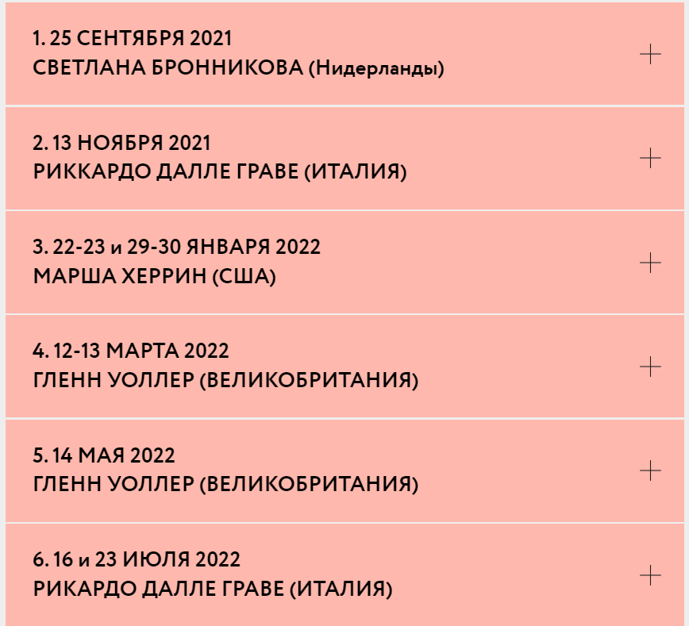
Обучение Диагностике и терапии РПП: АСОРПП
Марша Херрин
Риккардо Далле Граве
Глен Уоллер
Светлана Бронникова
http://asorpp.info/

Slide 98
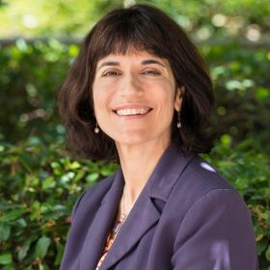
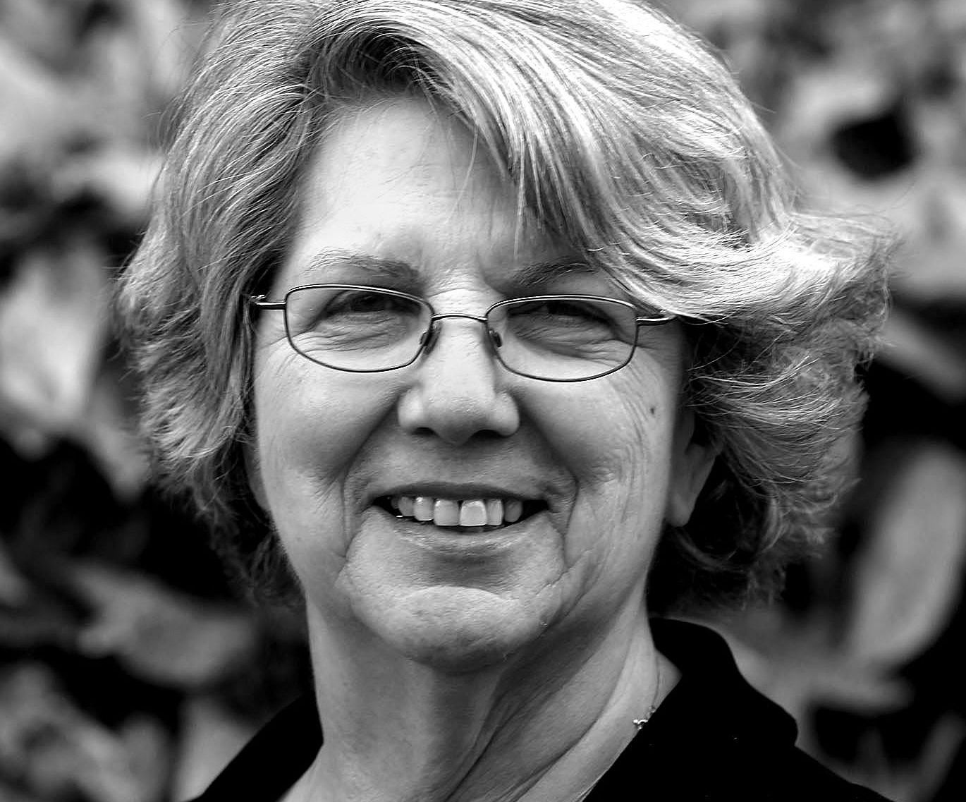
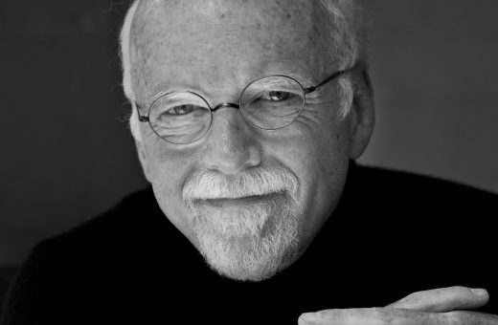
Диалектико-поведенческая терапия при РПП

Slide 99
Повторим: Диагностические Критерии РПП
Нервная анорексия | Нервная булимия | Приступообразное переедание
Низкая масса тела (ИМТ<17,5) | Рецидивирующие приступы переедания | Приступы переедания, порция значительно больше стандартной
Ограничение/отказ от пищи | Ощущение утраты контроля | Нет компенсаций
Интенсивный страх набора веса | Компенсаторное поведение | Лишний вес или ожирение
Экстремальная сосредоточенность на фигуре и веса | Сосредоточенность на весе и фигуре | Дистресс от переедания
Отрицание болезни | Частота приступов – 1 раз в неделю 3 месяца подряд | Частота приступов – 1 раз в неделю 3 месяца подряд

Slide 100
Разные типы эмоциональной дисрегуляции
Недостаток контроля
Сверхценность
формы тела и веса
Сверхконтроль
Ограничения в питании
Жизнь: события, мысли, эмоции
Приступы переедания
Низкий вес
Компенсаторное поведение
Истощение

Slide 101

Радикально открытая дбт (РО ДБТ) при на и орпп (гиперконтроль)
Томас Линч
(Thomas R. Lynch, PhD, FBPsS)
доктор философии,
почетный профессор Факультета
клинической психологии
Саутгемптонского университета
(Великобритания)
Долго работал вместе с Маршей Линехан, обнаружил, что ДБТ
эффективна не для всех пациентов с эмоциональной дисрегуляцией
Создал РО ДБТ для лечения НА, ОКР, депрессии
https://www.radicallyopen.net/

Slide 102
Эмоциональная дисрегуляция: Сверхконтроль
1) Склонность к высокому контролю своей жизни
2) Дети: отличники, порядок в комнате, отличная учеба, встают по будильнику
3) Социально одобряемое поведение
4) Генетическая предрасположенность к структуре и контролю, ригидность
«Ограничивать питание – это не сложно. Я уже 10 лет не ем сладкого, и отлично себя чувствую».

Slide 103
Сложности гиперконтролирующих пациентов
1) Затруднен контакт с собственными переживаниями
2) Трудности в межличностных отношениях (распознавать и реагировать на сигналы других людей)
3) Страх новой еды и любых изменений в питании
4) Невозможность отступить от плана, высокая тревога

Slide 104
Структура РО ДБТ
1) Еженедельная индивидуальная терапия (продолжительностью один час)
2) Еженедельное обучение навыкам (2,5 часа с 15-минутным перерывом)
3) Телефонная консультация (по желанию).
4) Участие терапевта в консультационных встречах RO DBT (по желанию).
30 недель!
Амбулаторно (Lynch, 2018)

Slide 105
Адаптированный протокол ДБТ при нб и пп
Дебора Линн Сэйфер (Debra Safer)
психиатр, со-директор
Клиники расстройств пищевого
поведения и веса в Стэнфорде,
Отделение психиатрии и
поведенческих наук
Медицинской школы Стэнфордского университета
https://med.stanford.edu/profiles/debra-safer

Slide 106

Спасибо за внимание
…и увидимся завтра!
elen.belaya@gmail.com
+7 (921) 786 33 95

